Slide 1
技術班 深度學習 手把手
Forest Type Prediction
TA Andy

Slide 2
機器學習三大類別
y
y
y
x
x
x
Un-supervised learning
Supervised learning
無需標籤/答案即可學習
需要標籤/答案才能學習
Clustering
Classification
Regression
將相似的資料群聚在一起
根據標籤將資料分類
根據答案找出一條擬合資料的線

Slide 3
減少個別特徵對權重更新的影響
Why do feature scaling?
w₁
w₁
1,2,…
X₁
y
1,2,…
X₁
y
w₂
w₂
1000,2000,…
X₂
X₂
1,2,…
W₂ 的修正(ΔW)對於 loss 的影響比較大
w₂
Loss 等高線
w₂
Loss 等高線
w₁
w₁

Slide 4
什麼是標準化？
特徵標準化(normalization)是將特徵資料按比例縮放，讓資料落在某一特定的區間。
通常有兩種標準化的方法：
min max normalization：
會將特徵數據按比例縮放到0到1的區間，（或是-1到1）。
standard deviation normalization：
會將所有特徵數據縮放成平均為0、平方差為1。
Sklearn 有提供許多標準化方式
參考
Notes:
標準化目的是要將所有特徵的標準變一致
Ex:
1.92米（6英尺4英寸）

Slide 5
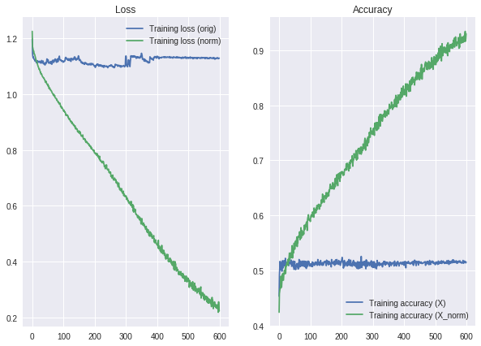
比較有無 re-scale 對訓練結果的差異

Slide 6
6 步驟建立深度學習模型
決定隱藏層 (hidden layers) 的深度 (層數) 和寬度 (神經元數)
決定每層使用的啟動函數 (activation function)
決定模型的損失函數 (loss function)
決定優化器 (optimizer)，及超參數
學習率 (learning rate)
動量 (momentum)
衰退率 (decay)
編譯模型 (compile model)
開始訓練 (fit model)

Slide 7
激發函數(Activation Function)
為了避免讓訓練出來的結果也是線性(線性的線性還是線性)，會在公式外加上非線性的激發函數(Activation Function)

Slide 8
常用的激發函數(Activation function)
Sigmoid | 很常被使用，但容易有梯度消失的問題
Relu | 計算速度快，不會有梯度消失的問題，目前廣泛被使用

Slide 9
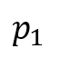
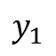
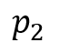
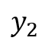
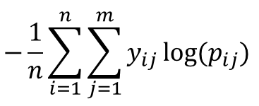
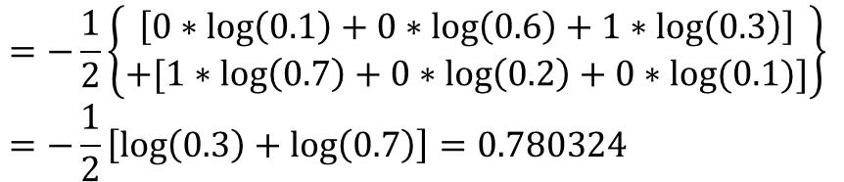
選擇損失函數(Loss Function)
Prediction
Answer
面對多元分類問題時可以用
Loss
0.1 | 0.6 | 0.3
0.7 | 0.2 | 0.1
0 | 0 | 1
1 | 0 | 0
categorical_crossentropy
Softmax的結果
Notes:
Crossentropy是計算這個事件發生的機率，所帶給資訊量有多大

Slide 10
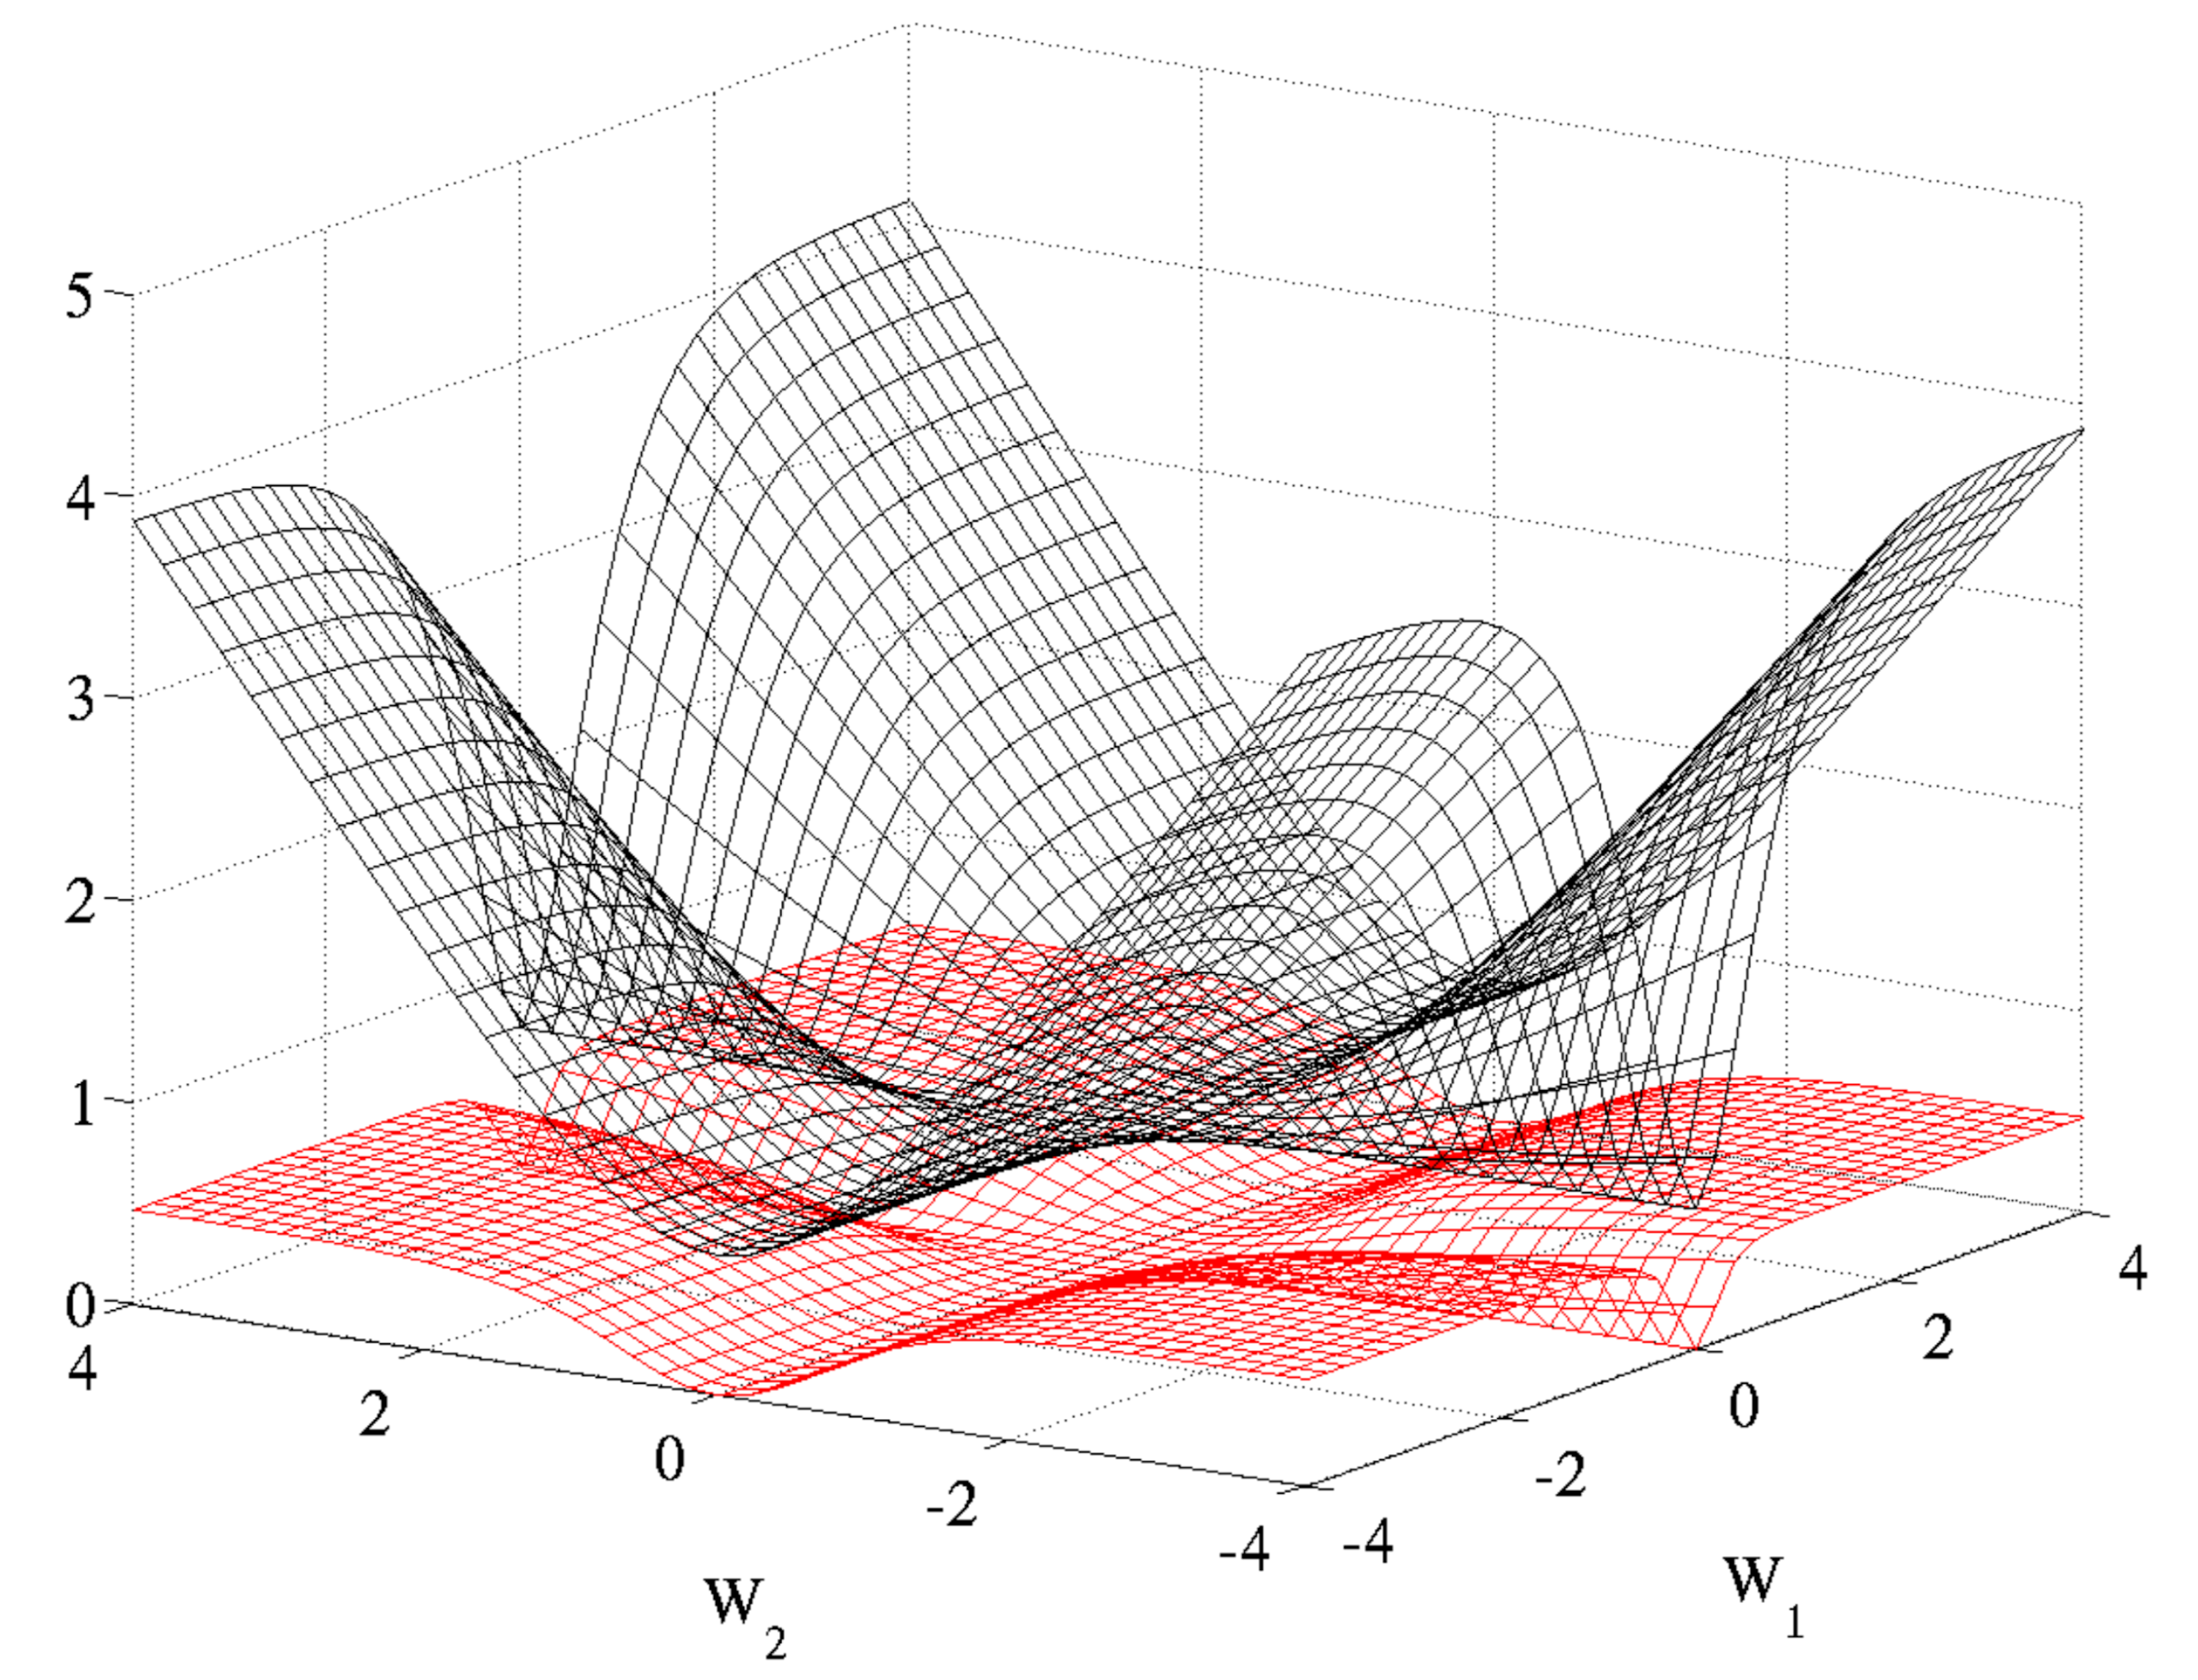
不同Loss Function對參數空間的差異
Cross-entropy
Squared error
圖片來源
Notes:
X=w1 y=w2 z=loss
曲面越深越好

Slide 11
如何選擇 Loss function?
分類問題 (Classification)
cross-entropy
搭配 softmax 作為輸出層的啟動函數(Activation function)
迴歸問題 (Regression)
mean squared error (MSE)
mean absolute error (MAE)
搭配線性函數作為輸出層的啟動函數(Activation function)

Slide 12
選擇優化器 (Optimizer)
常用選擇有：
SGD (Stochastic Gradient Descent)
Adagrad (Adaptive Learning Rate)
RMSprop (Similar with Adagrad)
Adam (Similar with RMSprop + Momentum)

Slide 13
Neural Network Flow
實際值
Desired Output
隱藏層
Layers
Output
Layers
損失函數
Loss
Input
最小化損失函數
計算權重
權重更新
權重
Weights
權重
Weights
優化器
Optimizer

Slide 14
什麼是 Overfitting？
機器過度的去學習訓練資料，導致在外部測試效果不如預期

Slide 15
Tips for Training Deep Learning (DL) Models
Good result on training dataset?
Yes
Good result on testing dataset?
No
No
Loss Function
Regularization
Learning Rate
(Early Stopping)*
Activation Function
(Dropout)*
(Optimizer)*

Slide 16
